Slide 1



REUBICACIÓN DE PLANTA AL

Slide 2

INDICE
Análisis Cribado
Factores a Considerar
Áreas sombreadas
Puntuaciones ponderadas
Análisis de Parques industriales

Slide 3

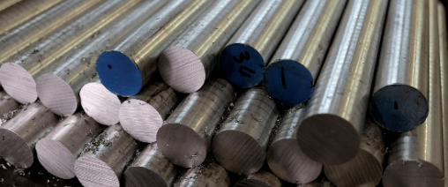


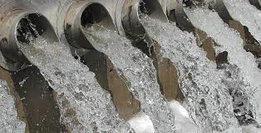
Análisis Cribado
Factores a considerar
Materia Prima
Mercado
Transporte
Efluentes

Slide 4


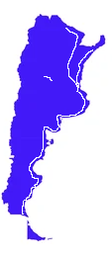

Análisis Cribado
Áreas sombreadas
Materia Prima:
-Buenos Aires.
-Importación
Mercado
-NQN y Mdz
-Zona Sur
-Brasil y Colombia
Transporte
-Rutas
-Ferrocarriles
-Puertos
Efluentes
-Río Paraná
-Río de la Plata
-Mar Argentino

Slide 5
Análisis Cribado
Puntuaciones Ponderadas
Factores | Ponderación | ZONA I Córdoba |  | ZONA II Sur Santa FE |  | ZONA III Buenos Aires
 |  | % | Puntaje | % | Puntaje | % | Puntaje
Disponibilidad de materia prima | 250 | 40 | 100 | 100 | 250 | 100 | 250
Mercado consumidor | 150 | 0 | 0 | 0 | 0 | 30 | 45
Promoción industrial | 250 | 80 | 200 | 100 | 250 | 100 | 250
Rutas, vías férreas y fluviales | 150 | 66 | 100 | 100 | 150 | 100 | 150
Suministra de agua , efluentes y energía | 100 | 90 | 90 | 100 | 100 | 100 | 100
Disponibilidad de Mano de Obra | 100 | 100 | 100 | 100 | 100 | 100 | 100
TOTAL | 1000 |  | 590 |  | 850 |  | 895

Slide 6
Análisis de Parques Industriales
Zona | Ciudad | Aprobacion | POBLACION | Predio en hectareas | Acceso | KM |  |  | EXENCION |  |  |  | Contacto | Observaciones
 |  |  |  |  |  | Buenos Aires | Nqn | Comodoro | Ingresos Brutos | Inmobiliario | Sellos | Impuestos municipales
Córdoba | Rio Tercero | Definitiva | 46.500 | 69 | 71 km Ruta Nac 9 | 690 | 1042 | 1737 | 100% - 5 años |  |  | 100% - 5 años | 3571565662 | No tiene habilitacion química. Hay planta de cromado exterior
 | James Craik | * | 5.200 |  | Ruta Nac 9 | 588 | 1071 | 1787 |  |  |  |  | 3534970204 | No hay lugar actualmente
 | Villa Maria | Definitiva | 79.360 | 84 | Ruta Nac 9 | 553 | 1041 | 1753 | 100% por 15 años |  |  |  | (353) 460-8191 | Promociones en energía eléctrica: 25% x 3 años 15% x 2 años 10% x 2 años
Santa Fe | Villa Constitución | * | 47.370 |  | Ruta Nac 9 Ferrocaril | 464 |  |  |  |  |  |  |  | Parque empresarial
Provincia de Buenos Aires | COMIRSA (Ramallo-San Nicolás) | Definitiva | 10.464 | 458 | Ruta Nac 9 Puertos Ferrocaril | 239 | 1155 | 1812 | Provinciales (Ley 10.547) y Municipales de tasas e impuestos hasta un total de 10 años en algunos casos y eximición directa de pago en otros. |  |  |  | 336 4405117 | Los lotes van desde 2000 hasta 50.000 metros cuadrados Energía: Línea Alta, Media y Baja tensión. Red de Agua para uso sanitario e industrial. Gas Natural para procesos productivos
 | Campana | Definitiva | 94.330 | 32 | Ruta Nac 9 Puertos Ferrocaril | 70 | 1123 | 1780 | 100% por 10 años |  |  |  | 1147564521
 | Escobar | Definitiva | 54.638 | 106 (lotes de 4000 m2) | Autopista Panamericana | 60 | 1129 | 1769 | Sin exención por ser plaza privada. VER el parque industrial |  |  |  | 0348 447-3555 | Energia soterrada, pavimento, fibra optica, cloacas, plantas de tratamiento, Balanza comun
 | Pergamino | Definitiva | 114.052 | 70 | a 1,5 kms.de su intersección con la Ruta Nacional Nº 188, y a 5 kms. de la ciudad | 222 | 1063 | 1720 | Ley Provincial de Promoción Industrial (Ley 13.656) 100% por 10 años |  |  | Exenciones para Radicaciones Industriales. (6671/07). | 2477 40-8368 | Desagües pluviales. Desagües industriales . Servicio EE y Gas . Transportes públicos y Vigilancia

Slide 7


¡Muchas gracias!

